Slide 1
WebForms

Slide 2
FormView
Permite executar operações numa tabela registo a registo
Adicionar
Editar
Remover
Visualizar

Slide 3
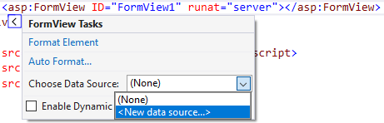
WebForm
Definir um Data Source

Slide 4
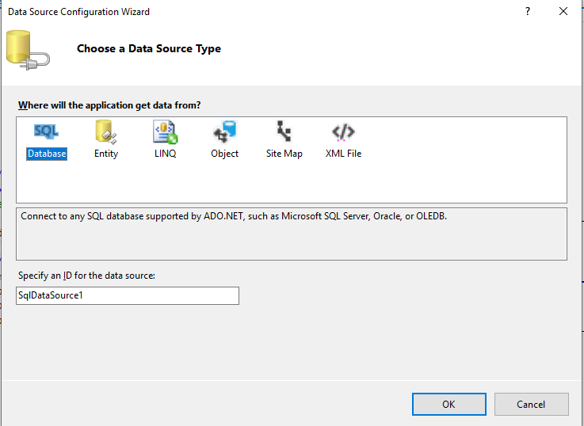
WebForm
Atribuir um nome ao DataSource

Slide 5
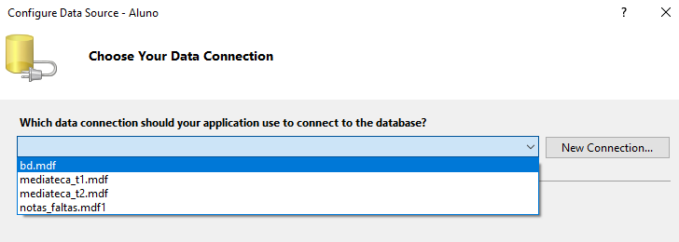
WebForm
Escolher a base de dados ou a ligação, caso já exista

Slide 6
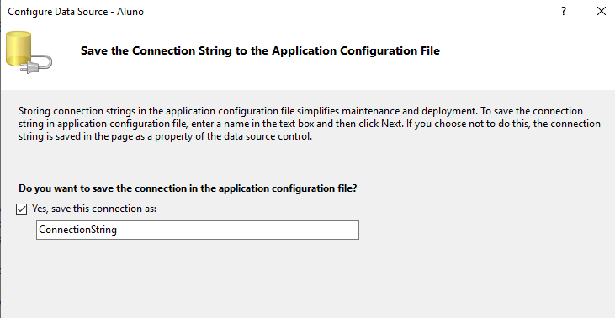
WebForm
Atribuir um nome à ligação à base de dados, só deve existir uma ligação à base de dados

Slide 7
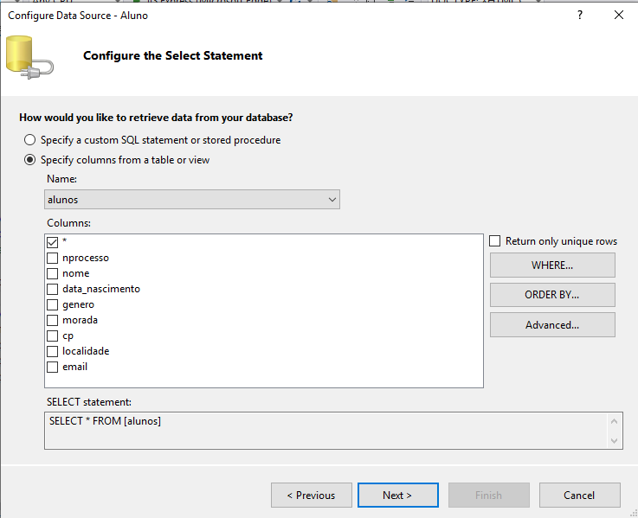
WebForm
Configurar os comandos SQL a utilizar.
Nesta janela podemos configurar somente o select

Slide 8
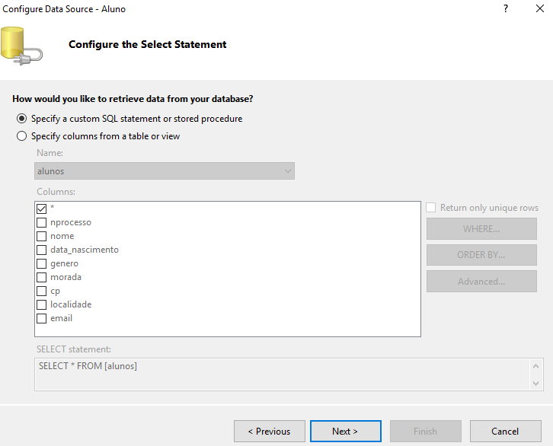
WebForm
Para podermos definir todos os comandos CRUD (adicionar, ler, atualizar e apagar) temos de escolher a primeira opção

Slide 9
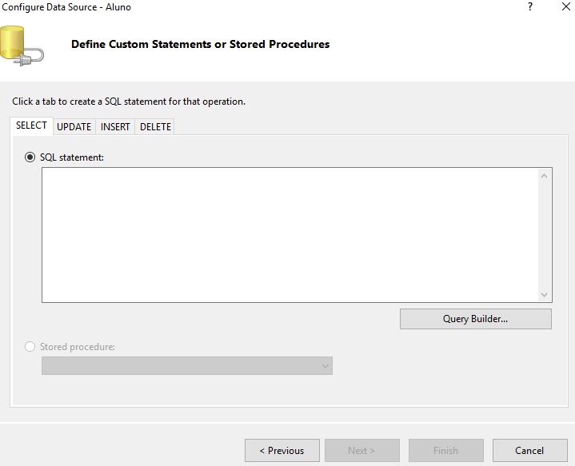
WebForm
Nesta janela podemos definir em cada separador o comando correspondente
Para além disso temos um assistente que permite facilitar a construção do comando

Slide 10
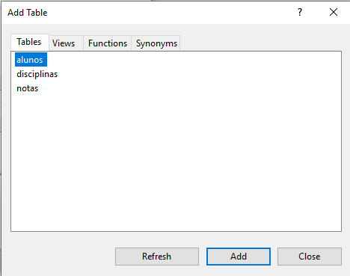
WebForm
Com o Query Builder temos de começar por escolher as tabelas a utilizar

Slide 11
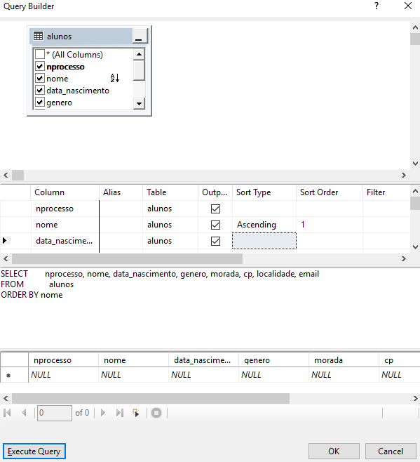
WebForm
Podemos desenhar a consulta indicando as colunas a utilizar na grelha ou editando o comando SQL diretamente
O botão Execute Query permite testar a consulta

Slide 12
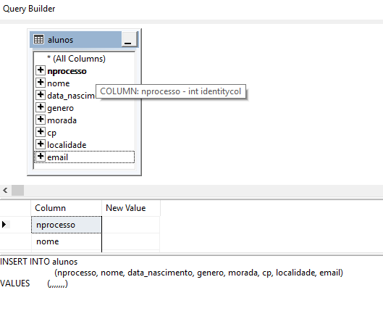
WebForm
Para saber o tipo de dados de cada campo utilizamos o ponteiro do rato

Slide 13
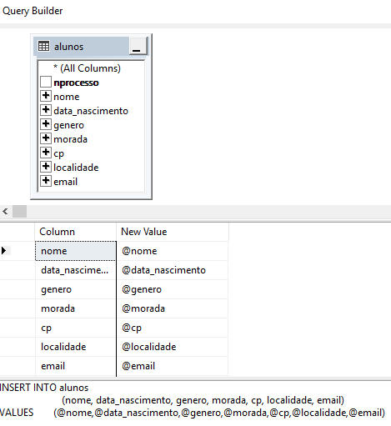
WebForm
Parâmetros – para cada campo temos de definir o parâmetro que será substituído pelo valor que o utilizador introduz na página web
O nome do parâmetro tem de ser IGUAL ao nome do campo, precedido de @

Slide 14
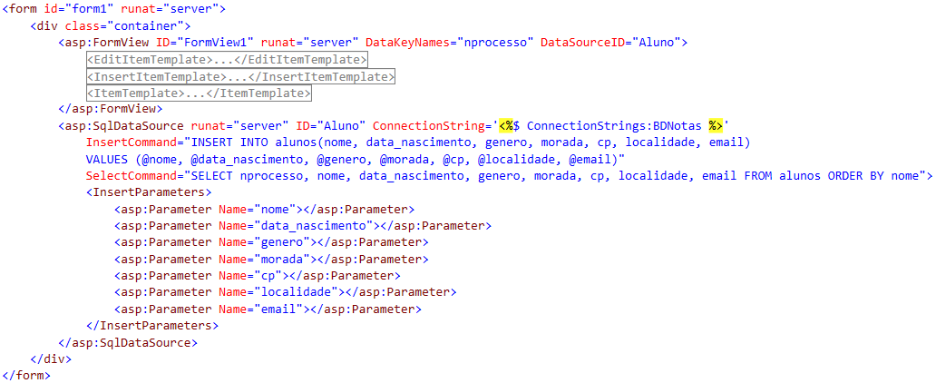
WebForm
No final do processo é gerado o código do FormView e do DataSource
O FormView inclui três modelos (templates):
Modelo para editar
Modelo para Inserir
Modelo para visualizar

Slide 15
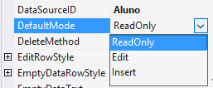
WebForm DefaultMode
Por omissão o webform está em modo de leitura (readonly), isto quer dizer que se não existirem registos a página estará em branco.
Se a página serve só para adicionar devemos mudar para Insert.
A opção Edit permite alterar um registo
Estas opções implicam a existência do respetivo comando SQL associado

Slide 16
FormView
Parâmetros – permitem definir o tipo de dados esperado, formatando assim corretamente datas e números
Propriedade DbType
Valores – Date, DateTime, Currency, Double, Decimal
É possível editar um FormView para substituir os controlos inseridos automaticamente por outros mais adequados

Slide 17
FormView
Por exemplo o campo género pode ser preenchido a partir de uma lista
Agora é preciso indicar a fonte de dados da DropDown e associar ao campo na tabela

Slide 18
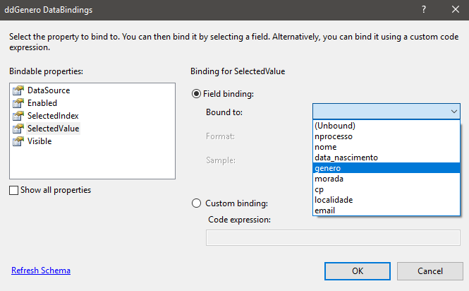
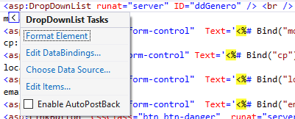
FormView
Associar ao campo (DataBindings)

Slide 19
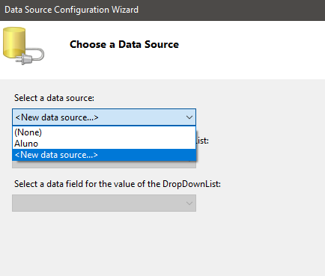
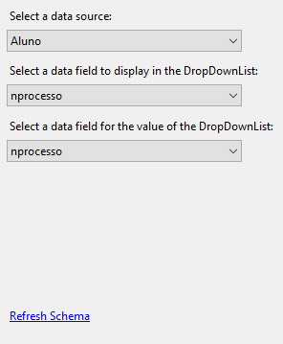
FormView
DataSource – quando os dados da DropDownList estão na base de dados

Slide 20
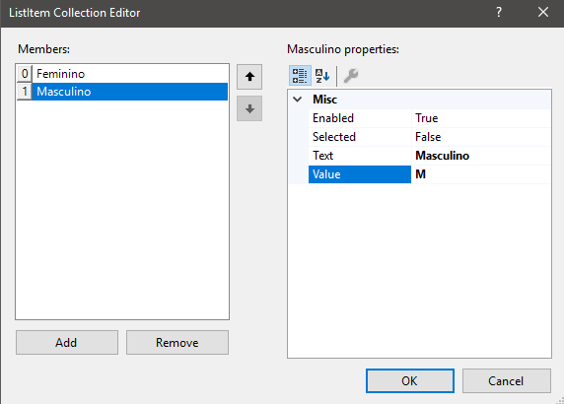
FormView
Items estáticos

Slide 21
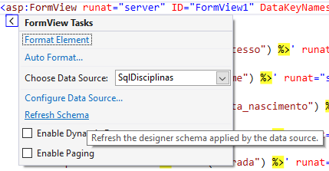
FormView
Sempre que a tabela que suporta o FormView é alterada é necessário fazer um refresh do mesmo
Sendo que se perdem todas
as alterações realizadas

